Slide 1
7. Demokratia
Ydinsisällöt

Slide 2
Demokratia ja kansalaisuus
Epädemokraattinen valtio jakautuu hallitsijoihin ja alamaisiin. Hallitsijat määräävät ja alamaisten tulee totella.
Demokraattisessa valtiossa kansalaiset päättävät yhdessä itseään koskevista asioista, tai valitsevat edustajia tekemään päätöksiä puolestaan.
Kansalaisuus – siis oikeus osallistua päätöksentekoon – on pitkin historiaa sidottu maanomistukseen tai muuhun varallisuuteen. Työläiset ja naiset saivat ensimmäisen kerran täydet vaalioikeudet vasta 1900-luvun alussa. Yhdysvaltain musta väestönosa kokonaisuudessaan vasta vuonna 1965.

Slide 3
Oikeusvaltio
Instituutioiden toiminta perustuu lakiin.
Yksilöillä on oikeusturva.
Kansalaiset ovat yhdenvertaisia lain edessä. Perusoikeudet kuten liikkumisvapaus, ja yksityiselämän sekä omaisuuden suoja toteutuvat.
Vallan kolmijako toimii.

Slide 4
Demokratiaan liittyviä käsitteitä
Yleinen äänioikeus: Kaikilla kansalaisilla on oikeus äänestää.
Yhtäläinen äänioikeus: Jokaisen ääni on samanarvoinen.
Suora demokratia: Päätettävistä asioista äänestetään suoraan ilman edustajia.
Edustuksellinen demokratia: Kansalaiset äänestävät lakeja säätävät ja päätöksiä tekevät edustajat.

Slide 5
Kompromissit demokratian ytimessä
Jos puolueella ei ole yli 50 % kannatusta, sen on muodostettava hallitus muiden, usein monissa asioissa sen kanssa eri mieltä olevien puolueiden kanssa. Jotta hallitus voisi tehdä päätöksiä, on siinä olevien puolueiden tehtävä myönnytyksiä eli kompromisseja.
Puolue voi siis joutua tekemään hallituksessa kannattajiensa toiveiden vastaisia päätöksiä. Tämä ei ole äänestäjälle syy pettyä äänestämäänsä puolueeseen, vaan normaalia demokratiaa. Jos yksi puolue saisi päättää kaikesta, kyseessä olisi diktatuuri.

Slide 6
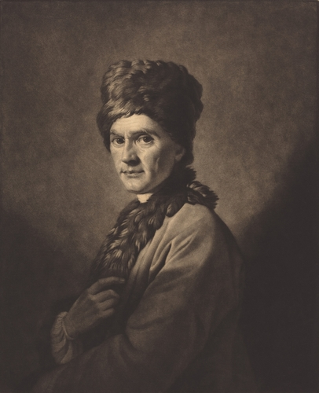
Rousseau ja yleistahto
Demokratiassa pitäisi tavoitella yleistahdon mukaista ratkaisua eli kaikkien kannalta kokonaisuudessaan parasta vaihtoehtoa.
Loppujen lopuksi yhteinen hyvä on yksilönkin kannalta parempi kuin vain omien etujen ajaminen.

Slide 7
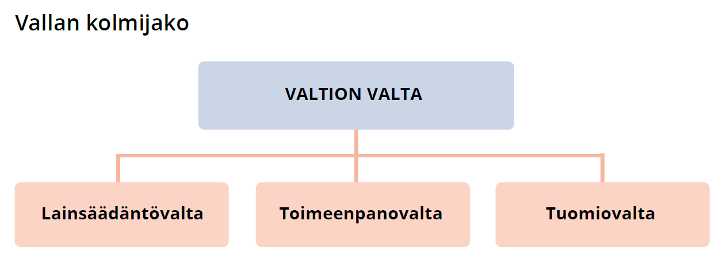

Slide 8
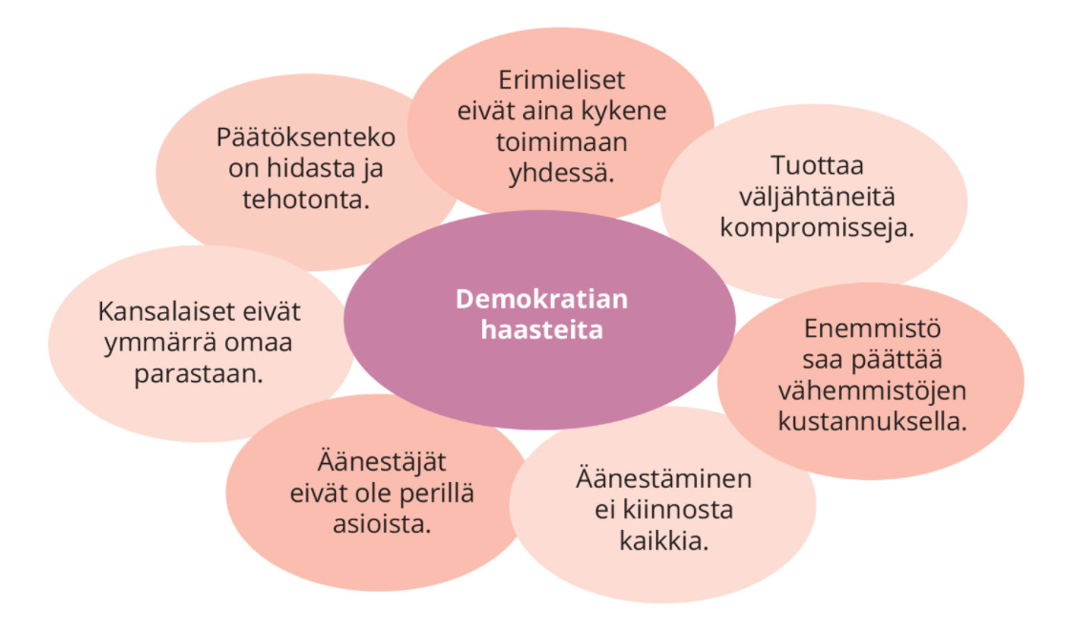

Slide 9
Taito: Retoriikka ja tunteisiin vaikuttaminen
Pelkän järjen ja asia-argumenttien lisäksi vakuuttamiseen tarvitaan usein myös tunnetta.
Filosofiassa ja yhteiskunnallisessa keskustelussa vakuuttamisen ydin on asia-argumentaatiossa, jota tunteisiin vetoavat retoriikan keinot tukevat.
Esimerkiksi populismi käyttää paljon nimenomaan tunteisiin vetoamisen keinoja. Pelkkä pelottelu tai yleisön imartelu ei kuitenkaan ole hyvää argumentaatiota.

